Slide 1
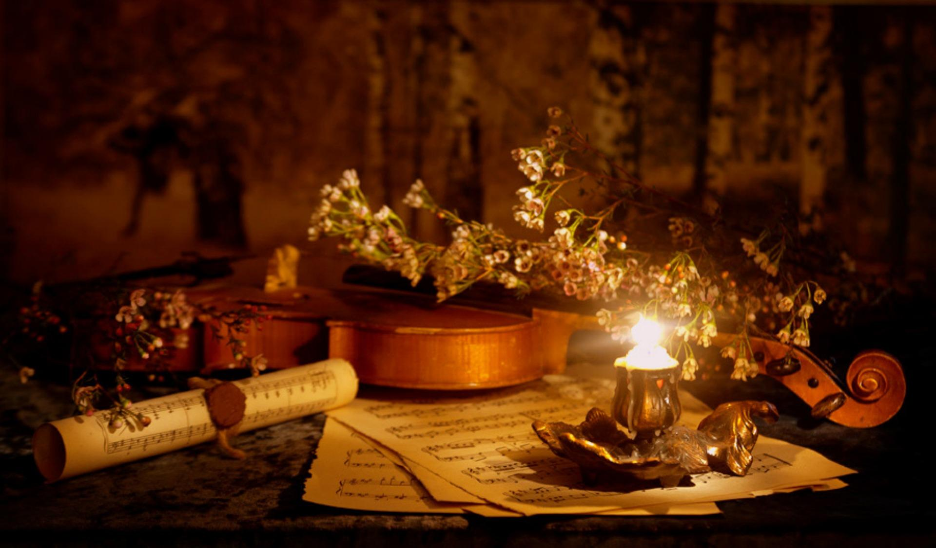


Zarząd Oddziału PTTK Strzelno
zaprasza w dniu 30 listopada 2017 r.
tj. czwartek na wyjazd autokarowy do
FILHARMONII POMORSKIEJ w Bydgoszczy
na KONCERT ANDRZEJKOWY
Koszt wyjazdu:
Członkowie PTTK 50 zł
Pozostali 55 zł
Wyjazd z Placu św. Wojciecha o godz. 16.30

